Slide 1



PALM BEACH HOTEL
Golden Sands 4* | All Inclusive | Private Beach

Slide 2
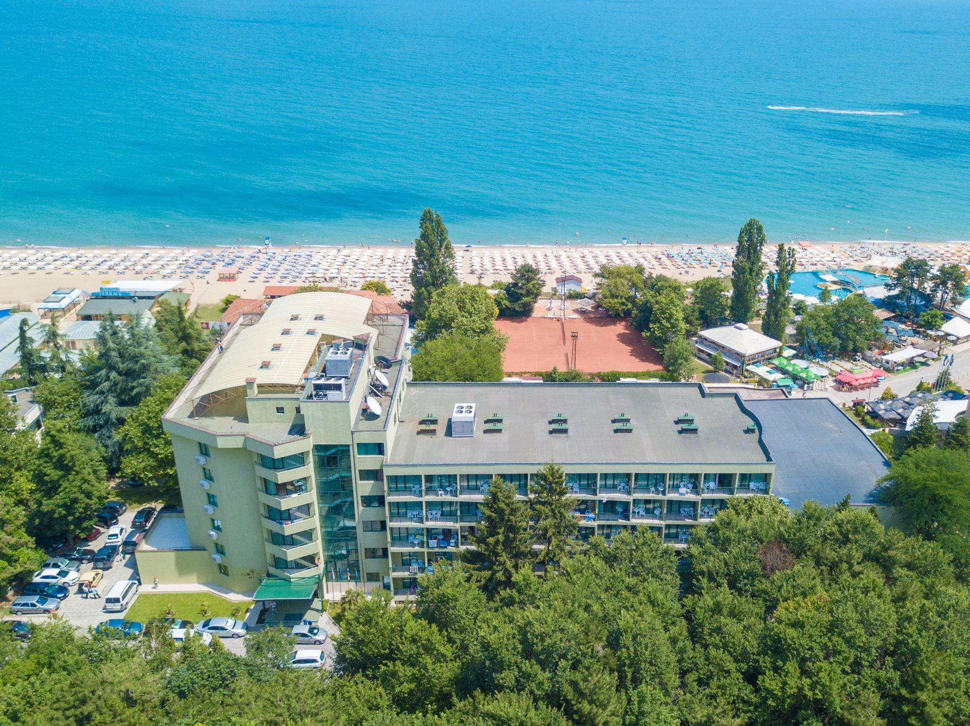

Локация: Първа линия
Вашият оазис на брега
Хотелът е разположен на първа линия в курорта Златни пясъци, предлагайки директен достъп до морето.
Собствен частен плаж
Безплатни шезлонги и чадъри
Най-добрата позиция в курорта

Slide 3





Богат All Inclusive
Българска Вечер
Арабска Вечер
Средиземноморска
Традиционни гозби и автентична фолклорна програма.
Екзотични вкусове от Ориента и завладяващи танци.
Свежи морски дарове и деликатеси от юга.

Slide 4
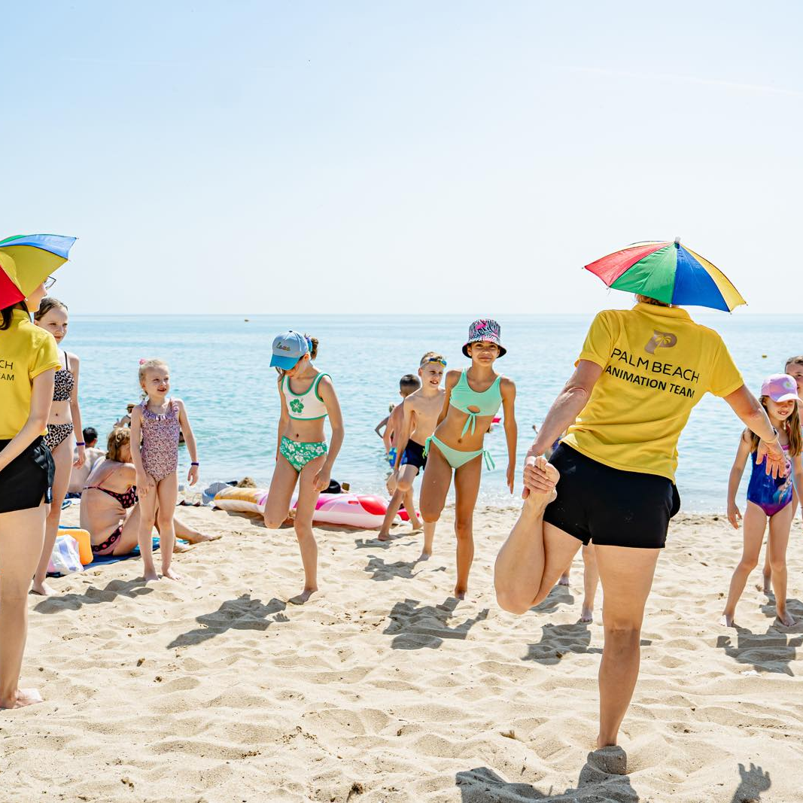

Забавления без край
7-дневна Анимация
Професионален екип от аниматори се грижи за доброто настроение на малки и големи.
Програми на украински език!
Специализирана детска анимация, игри, състезания и вечерни шоу програми за възрастни.

Slide 5
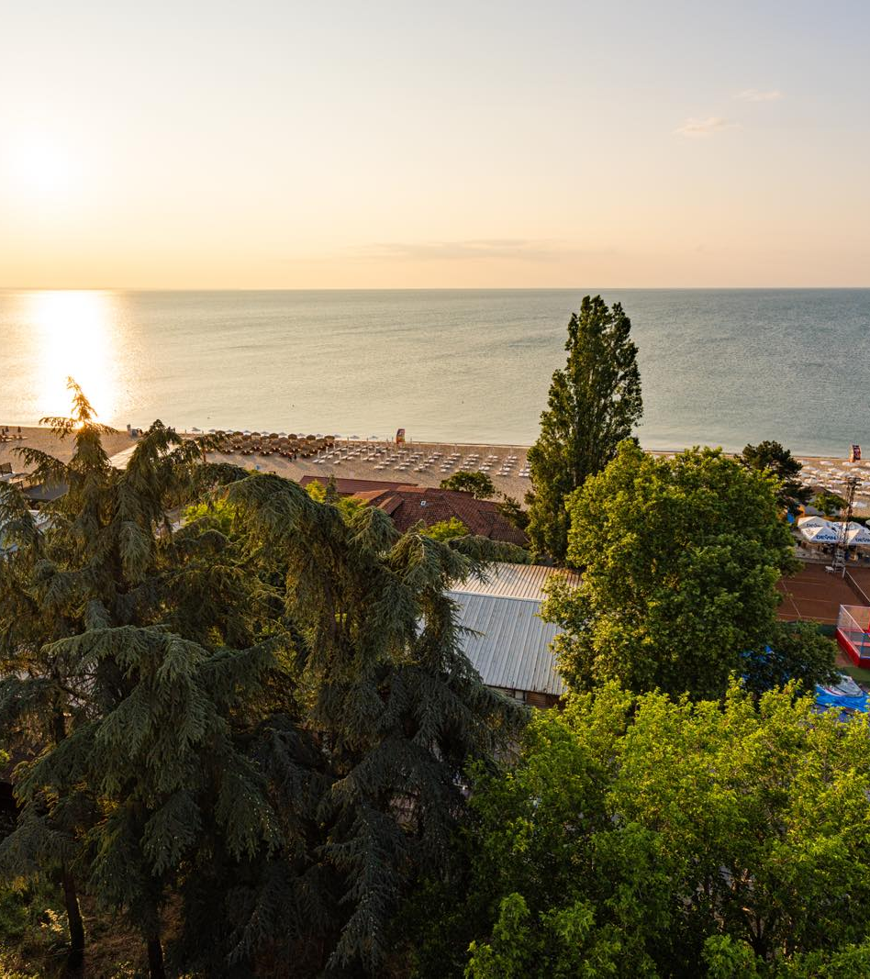
Уют и Комфорт
Зашеметяващи Гледки
Нашите стаи предлагат перфектната комбинация от уют и функционалност с избор между морска панорама или свежестта на парка.
Кафе машини и кани във всяка стая
Високоскоростен интернет
Модерен и релаксиращ интериор

Slide 6
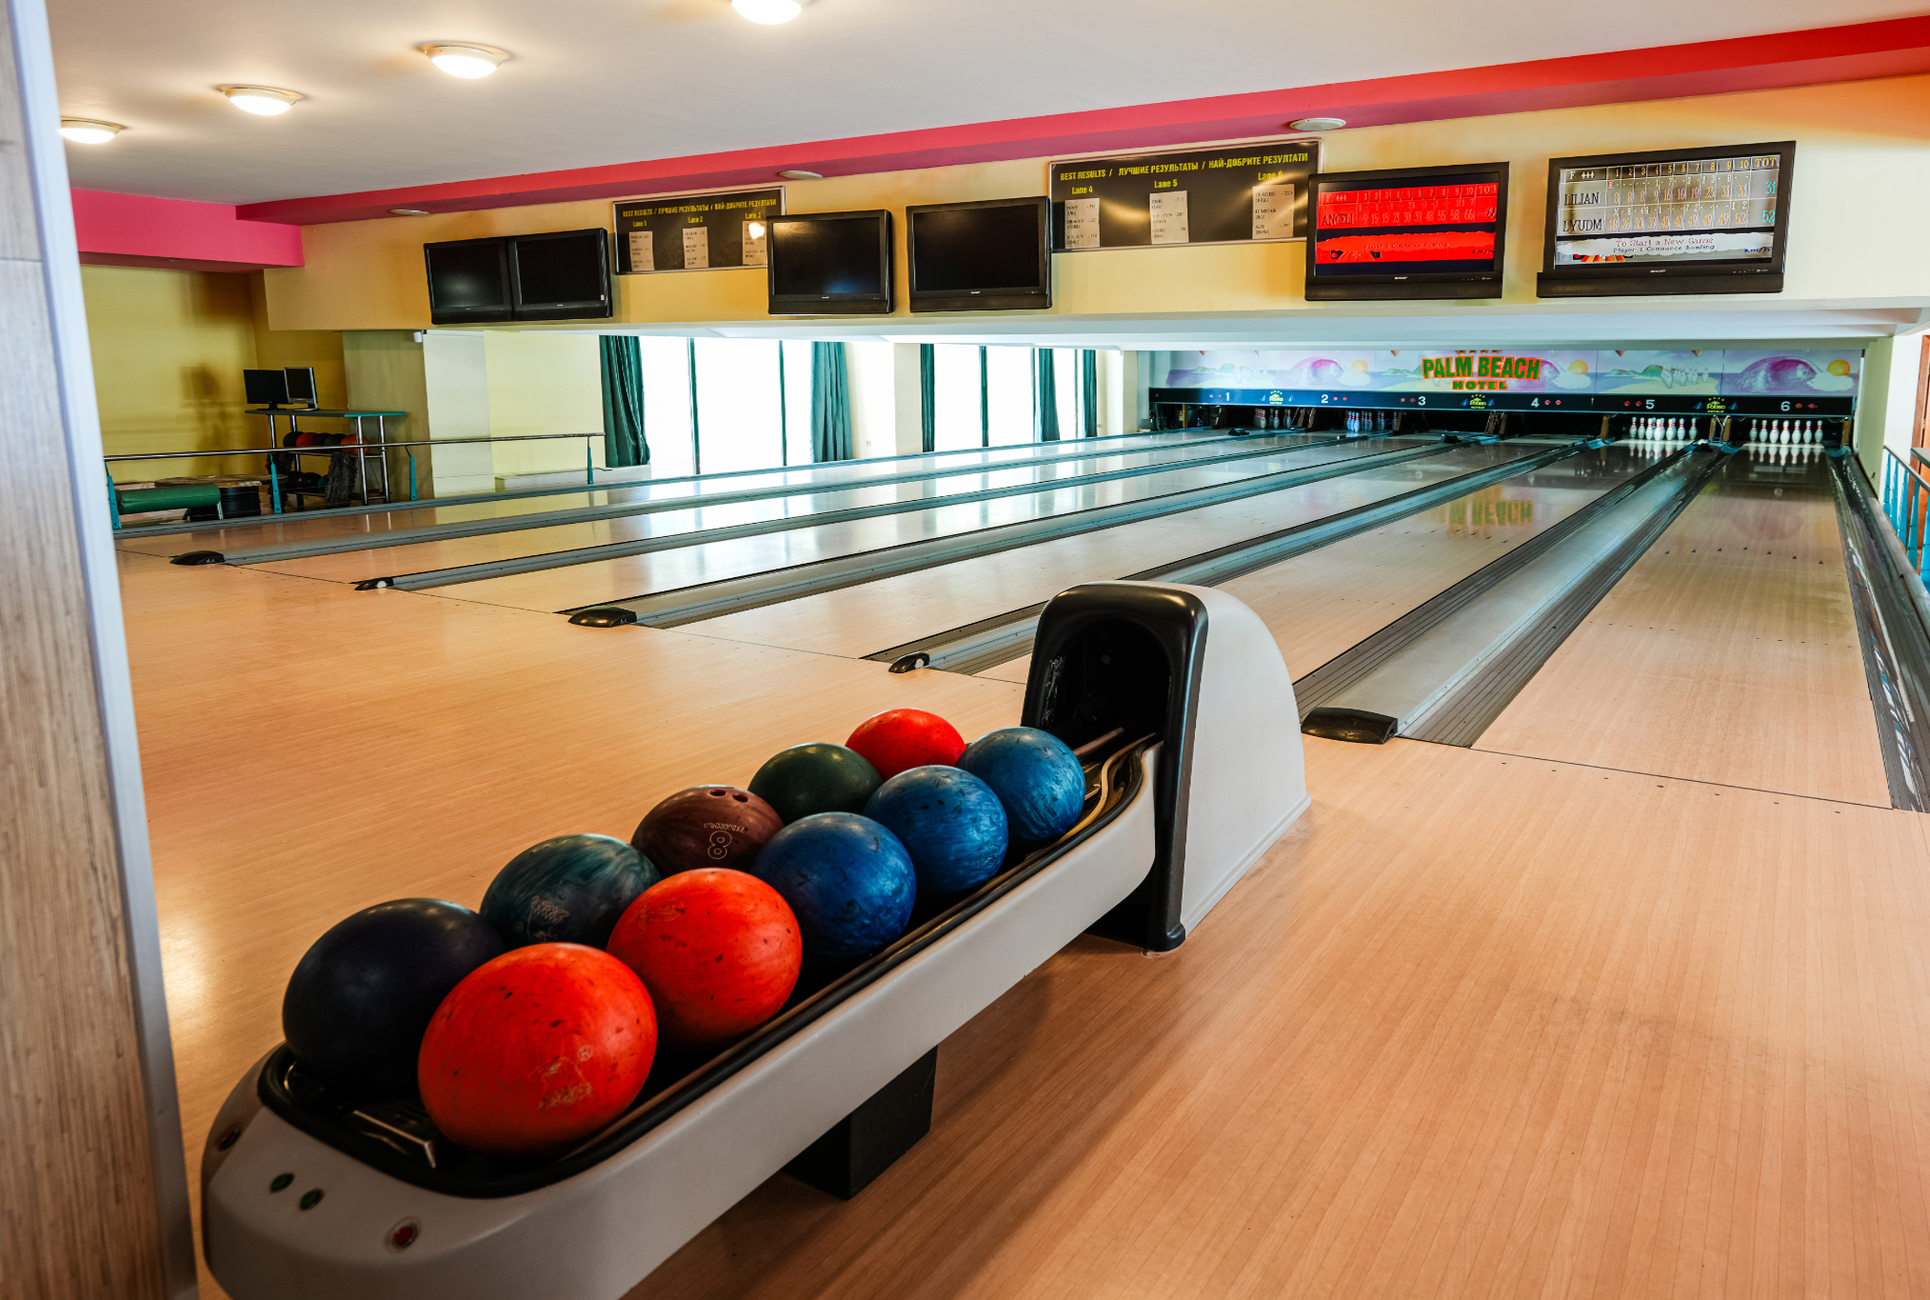
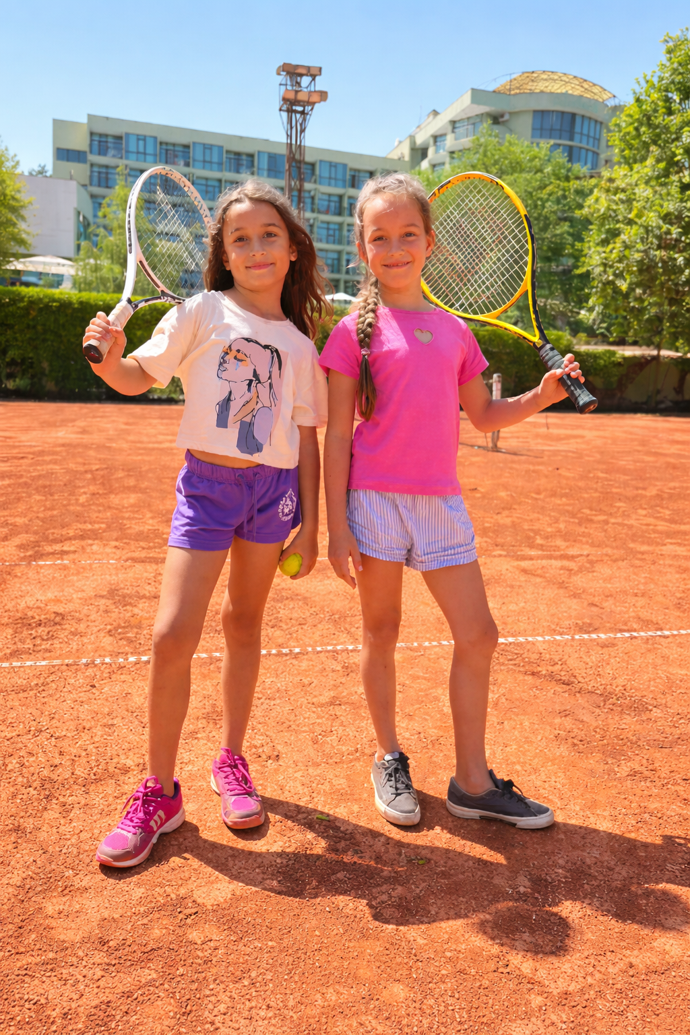

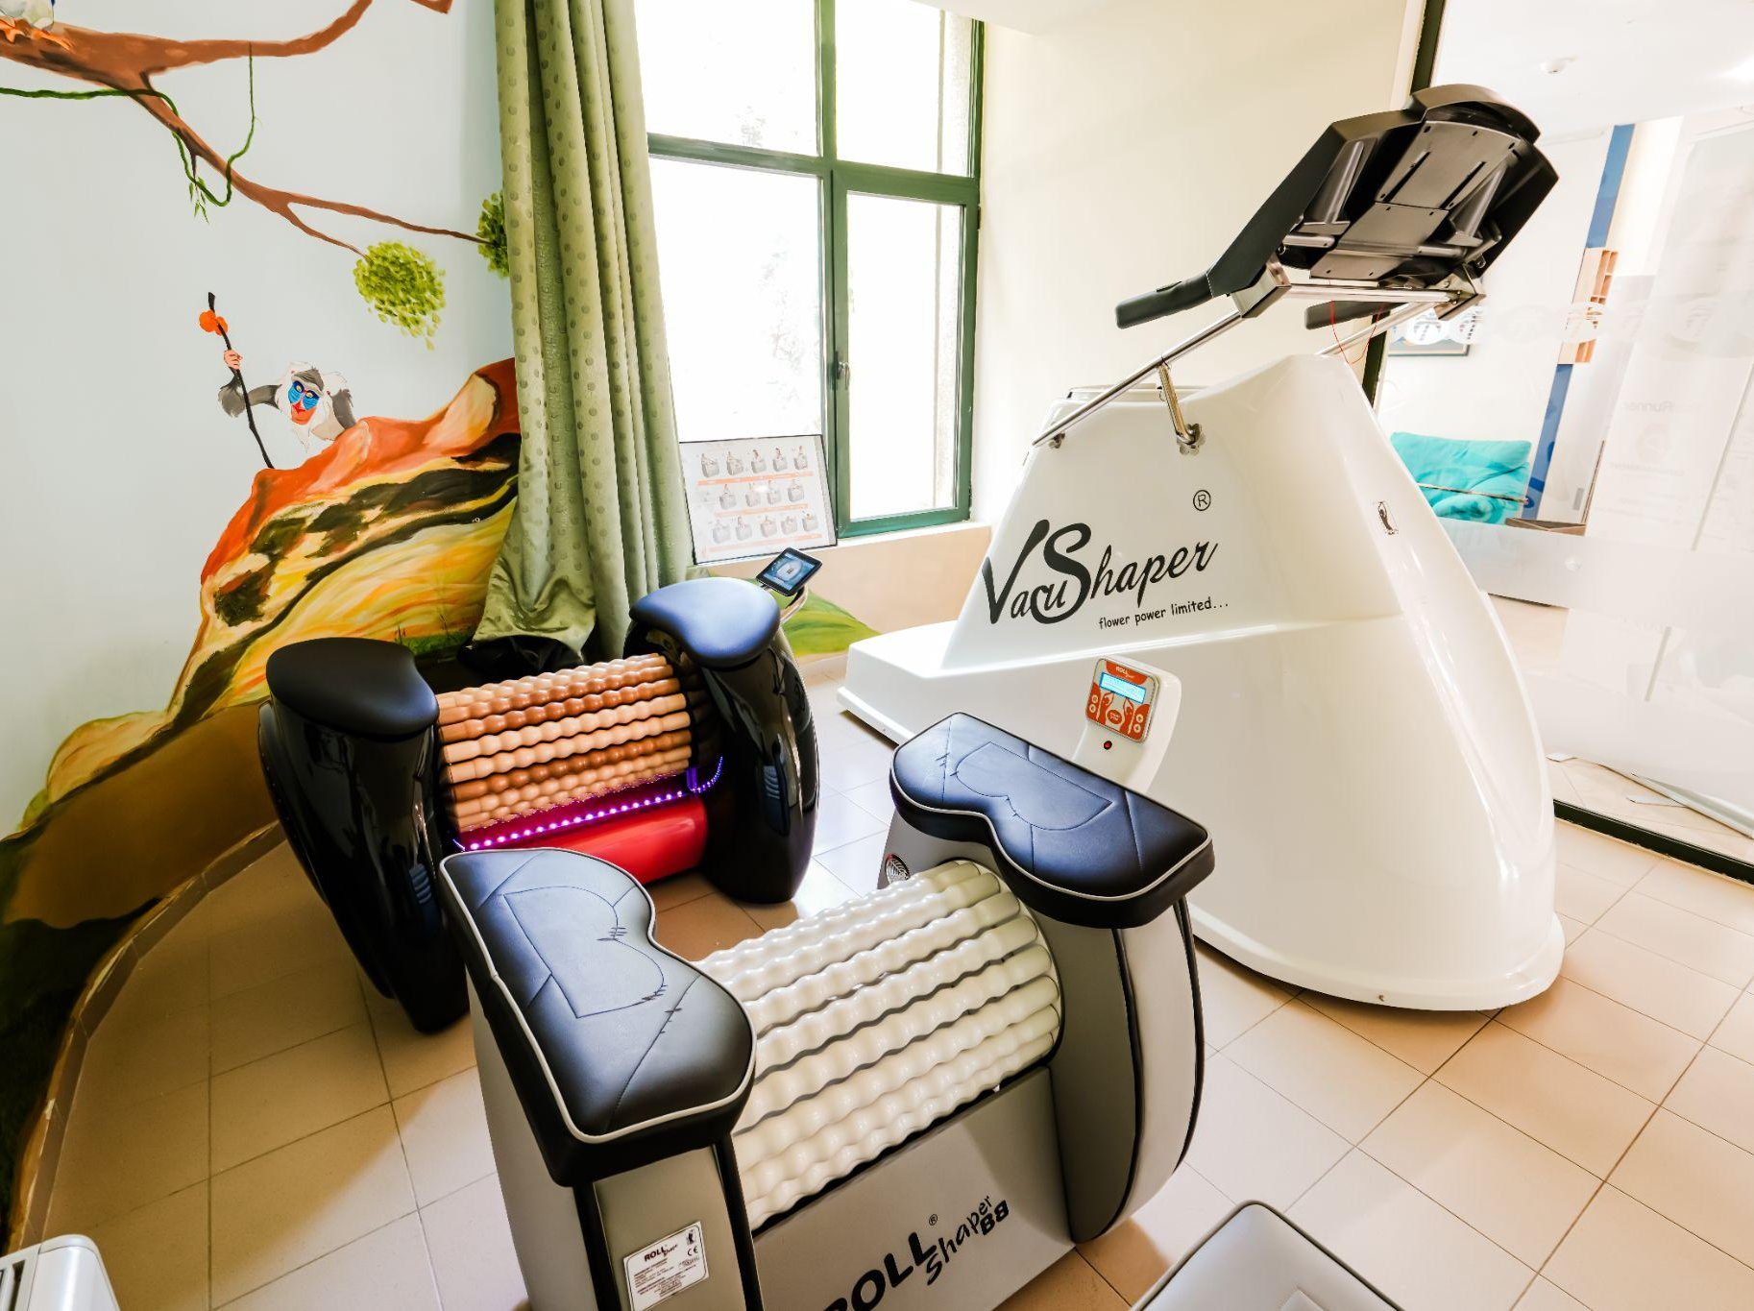

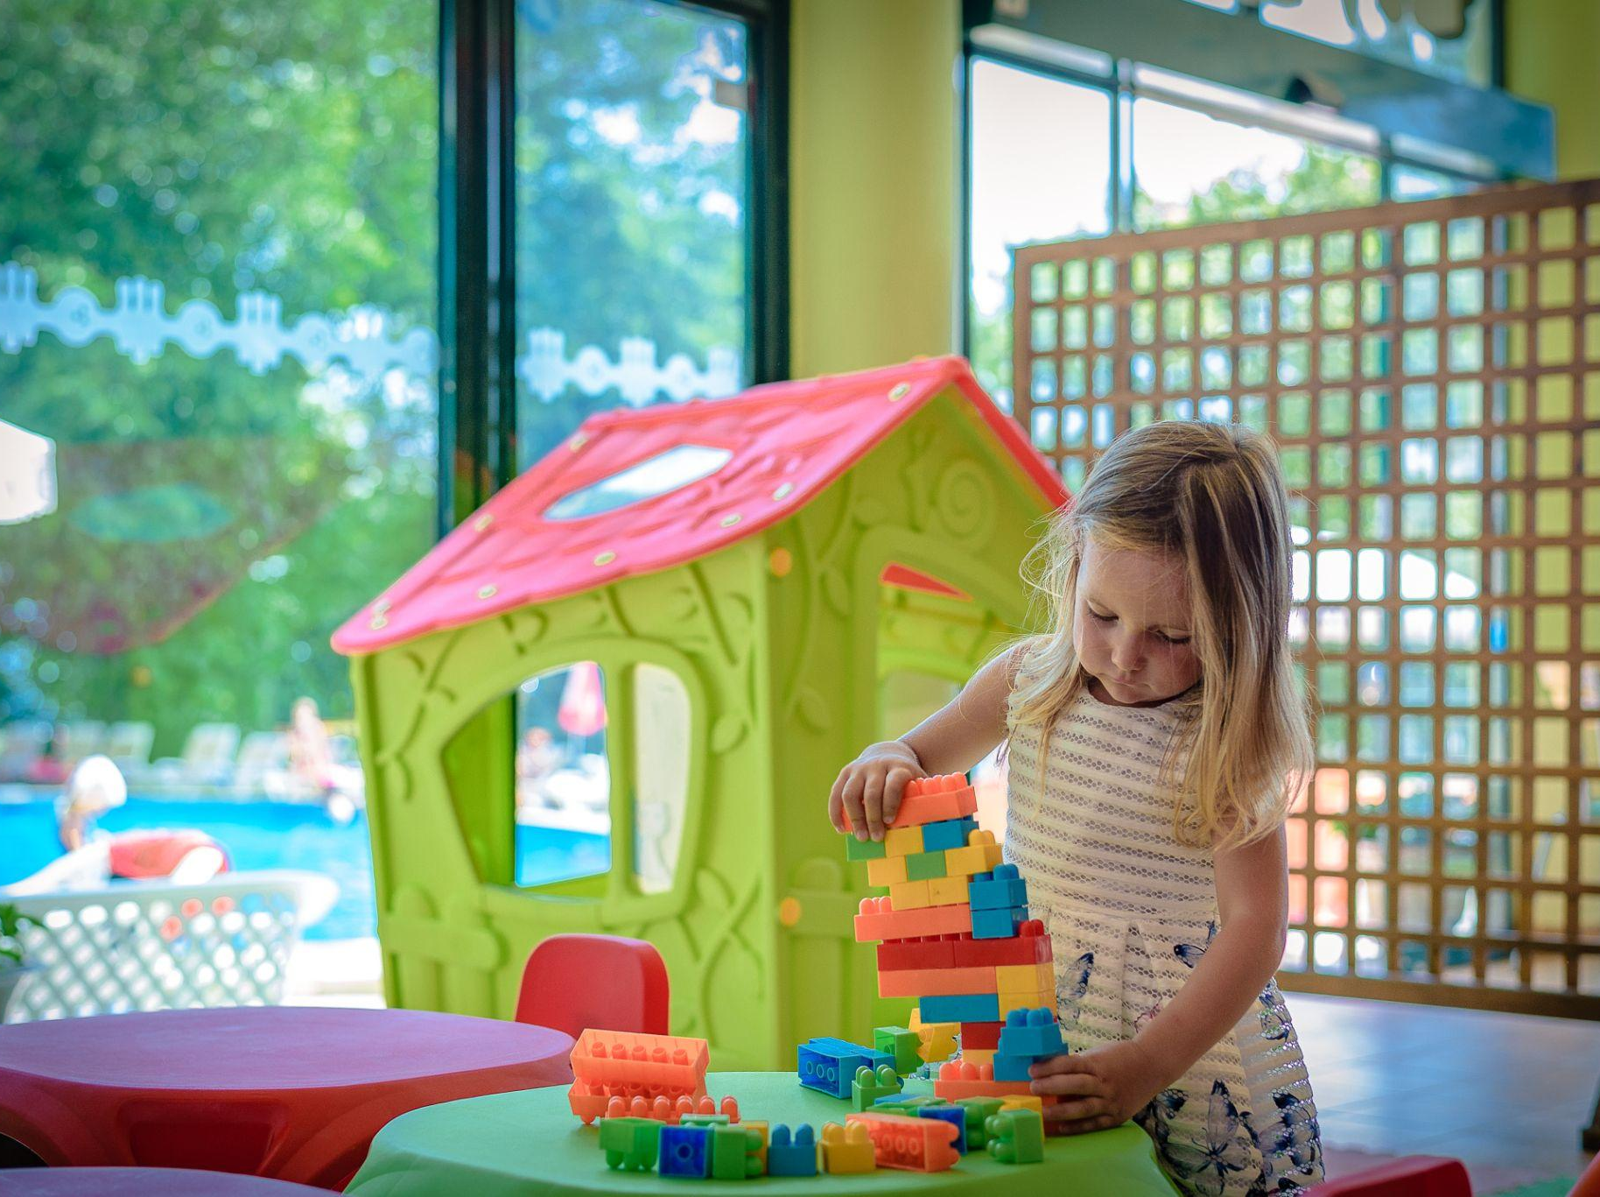
Спорт и Активности
Боулинг и Билярд
Тенис на корт
Иновативен Фитнес
Зали за игри

Slide 7
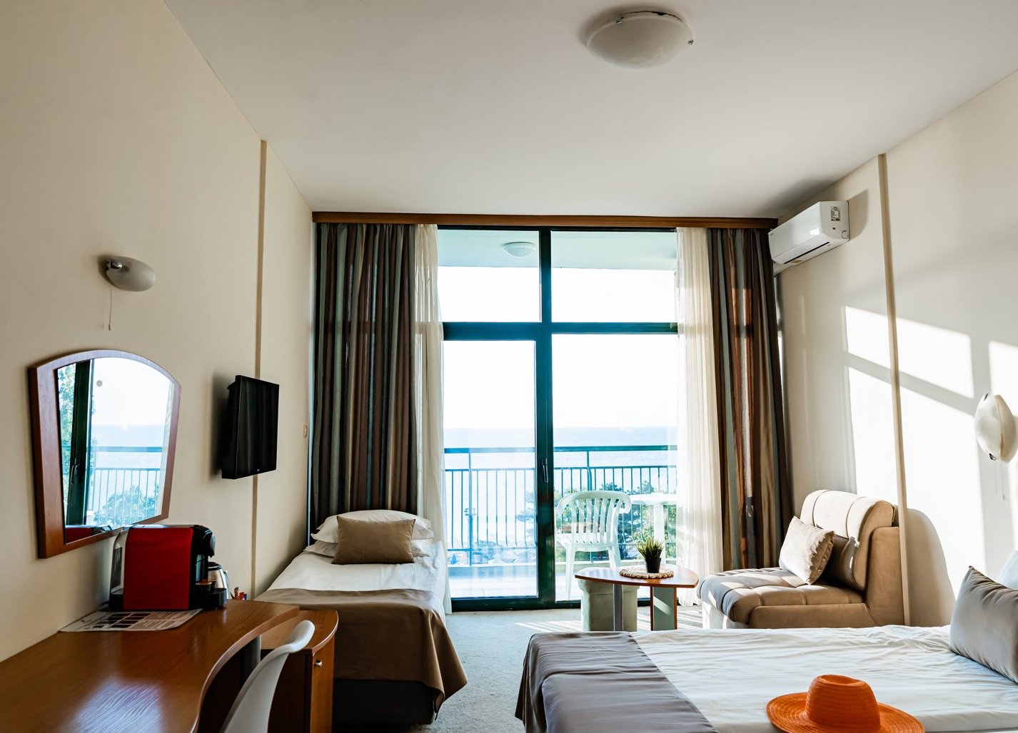
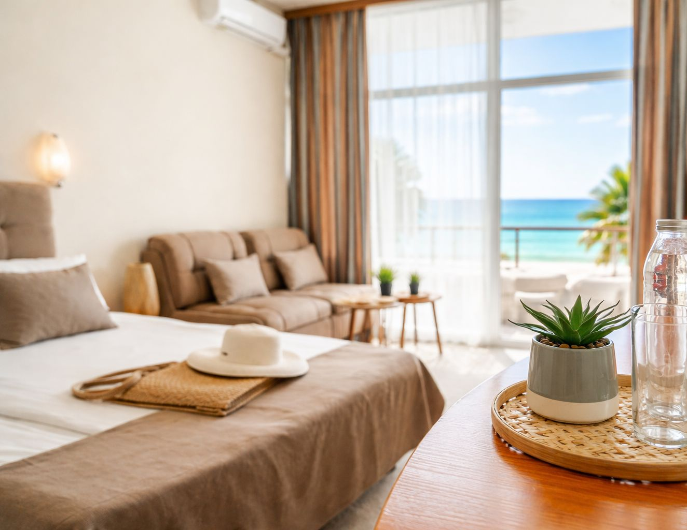
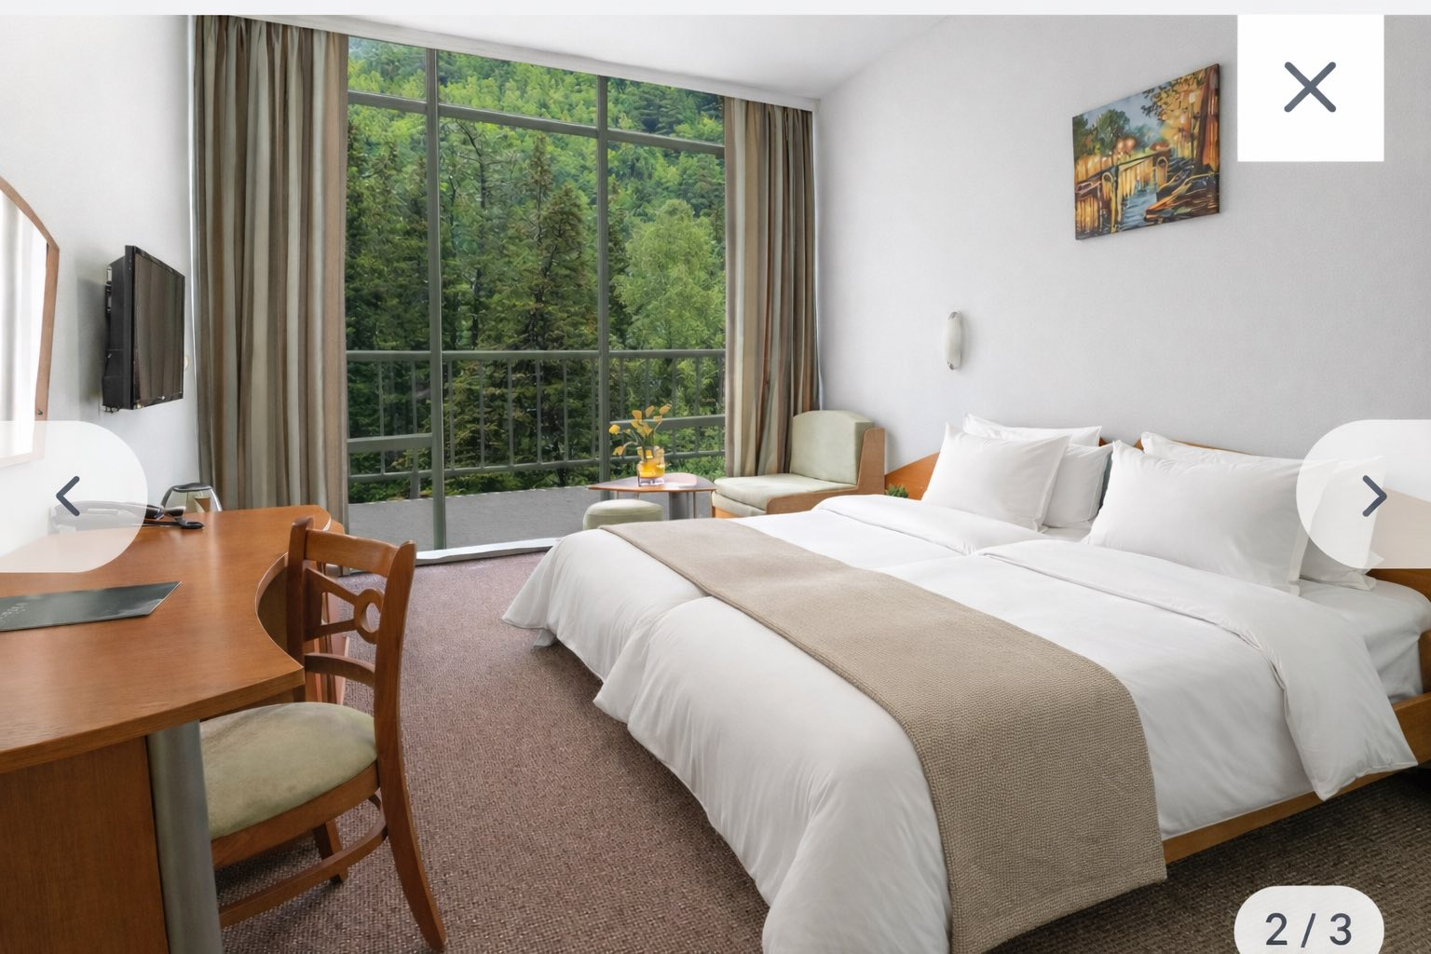
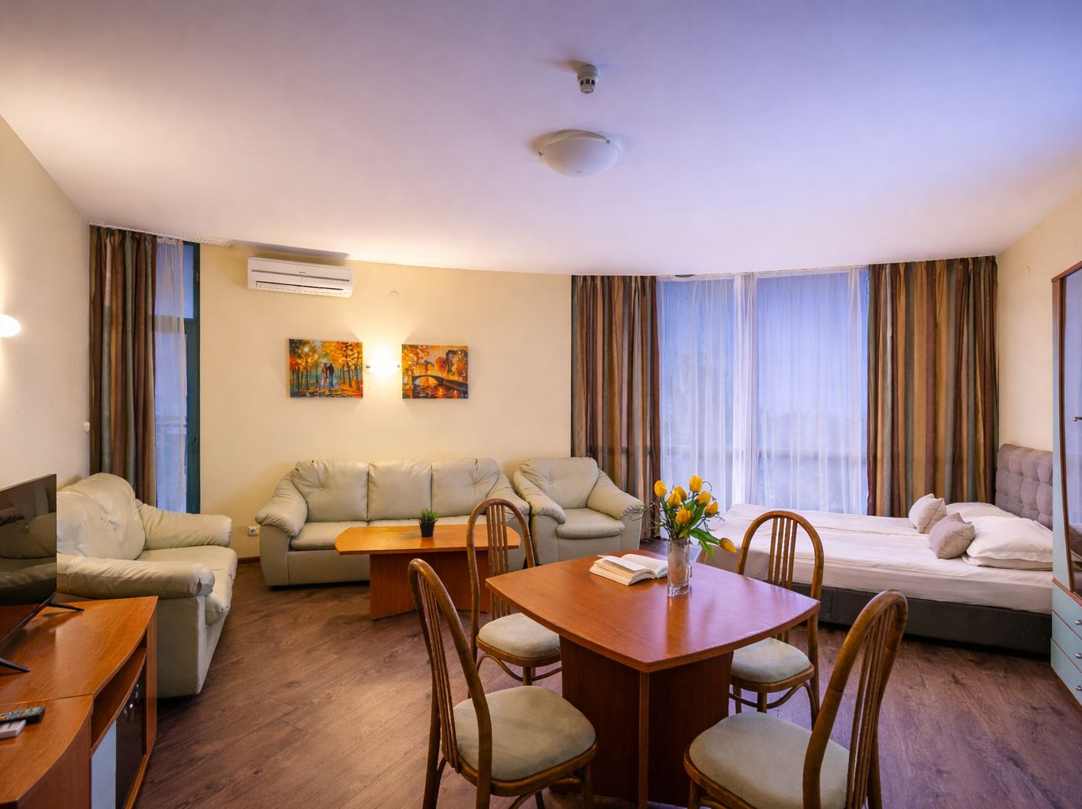
Луксозно и комфортно настаняване
Тройна стая с морски изглед
Двойна стая с морски изглед
Двойна стая с парков изглед
Апартамент

Slide 8
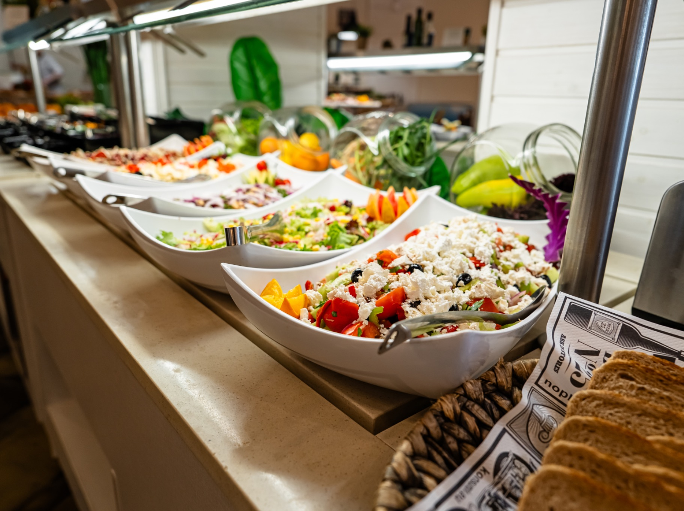
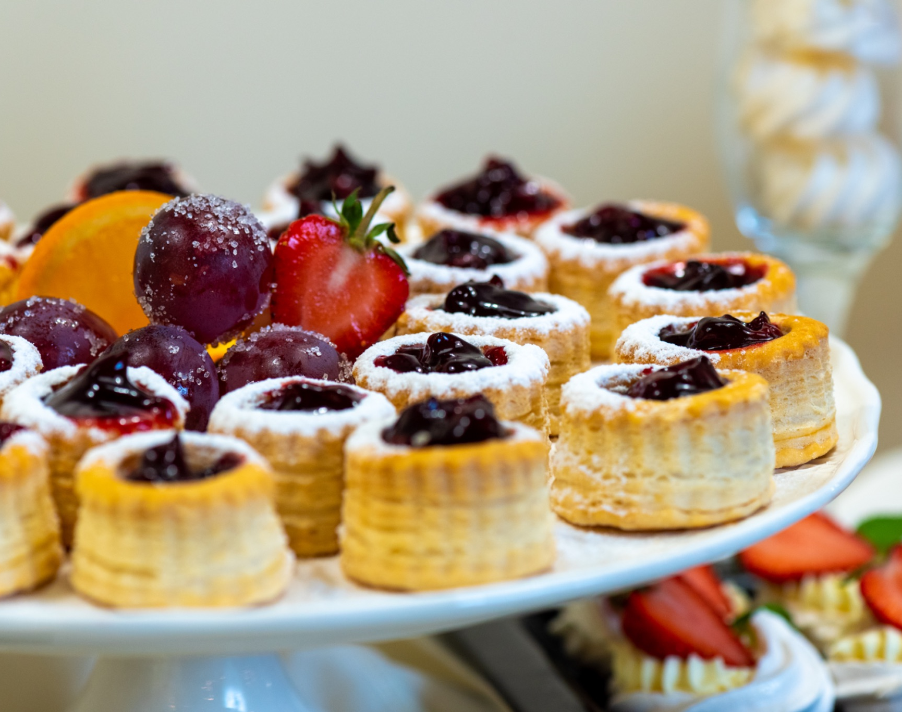
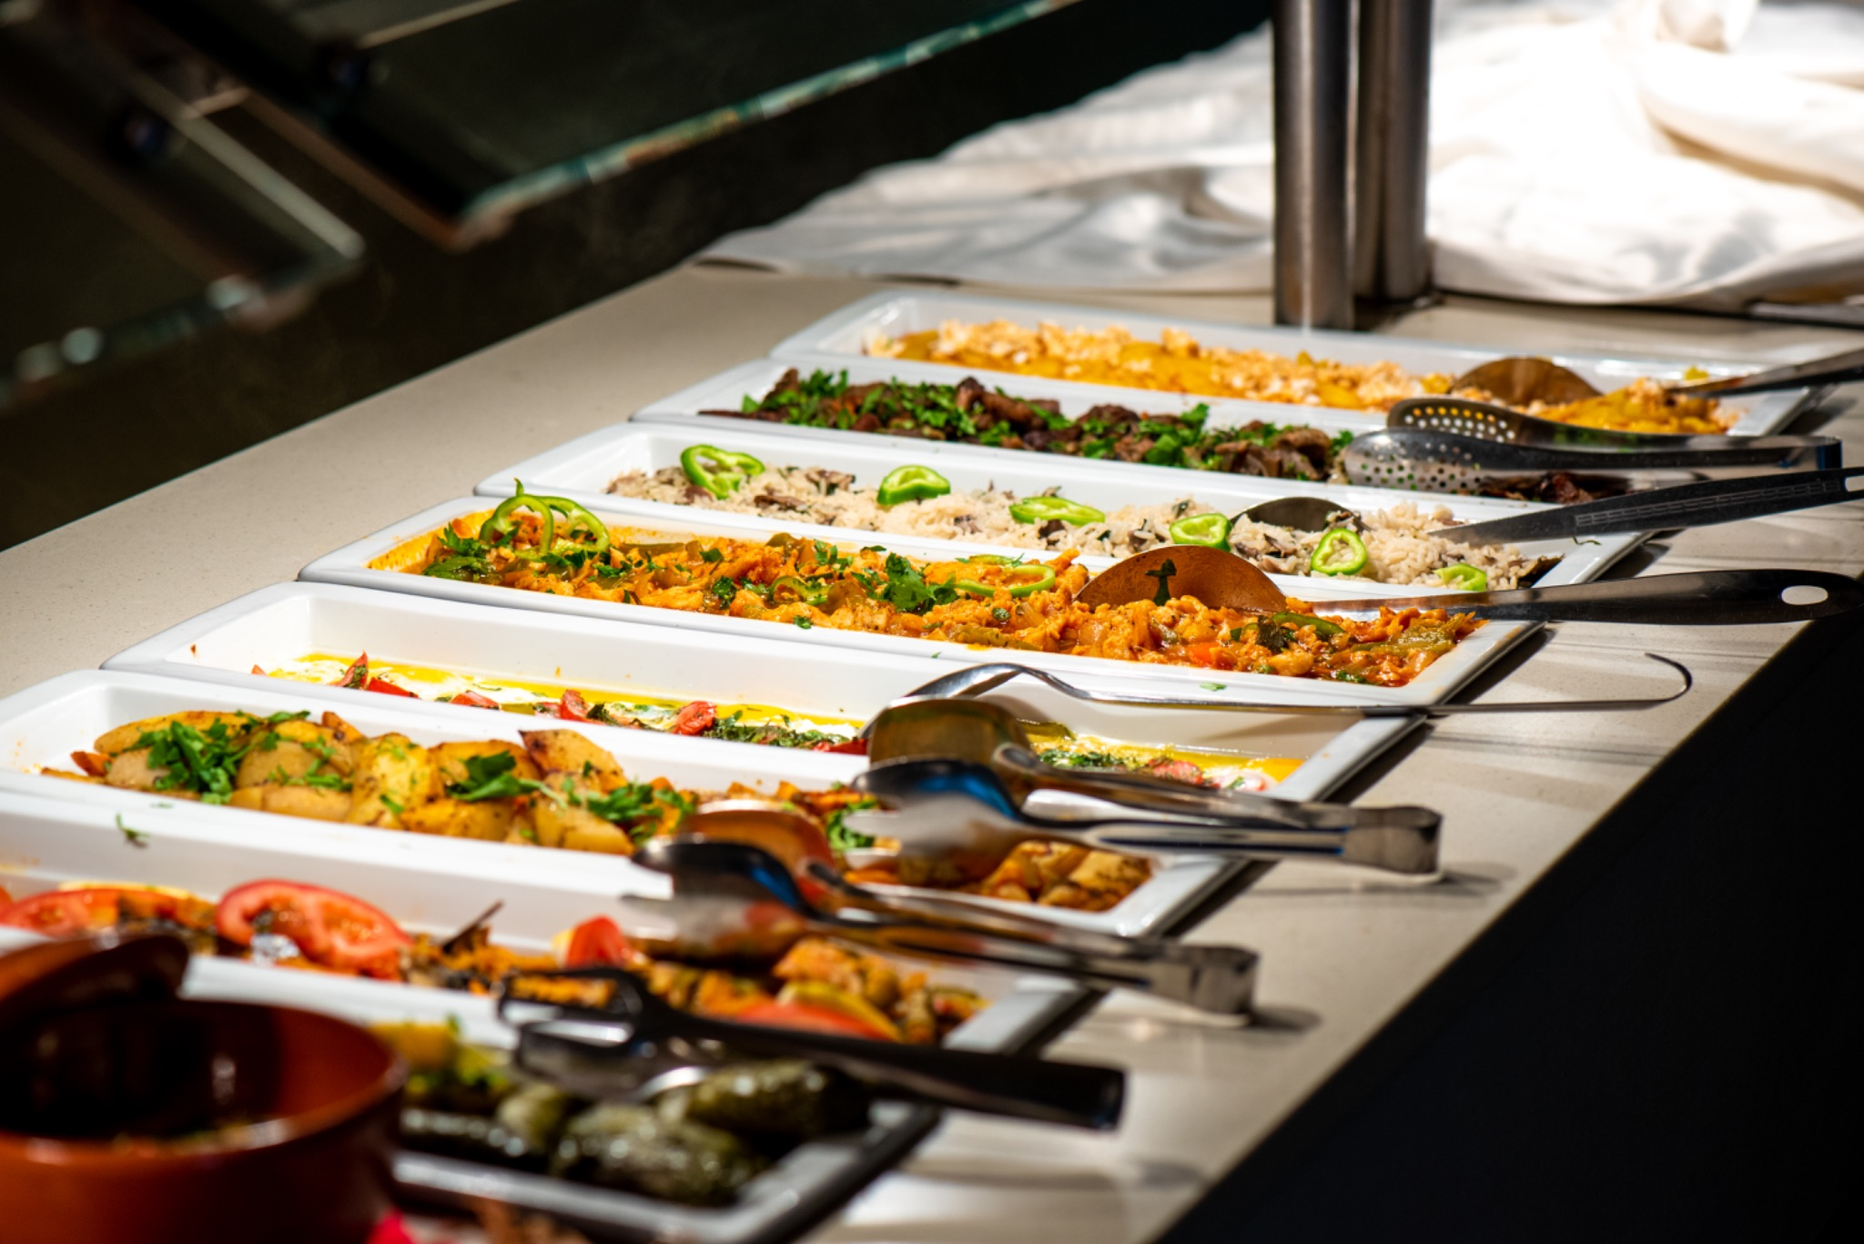
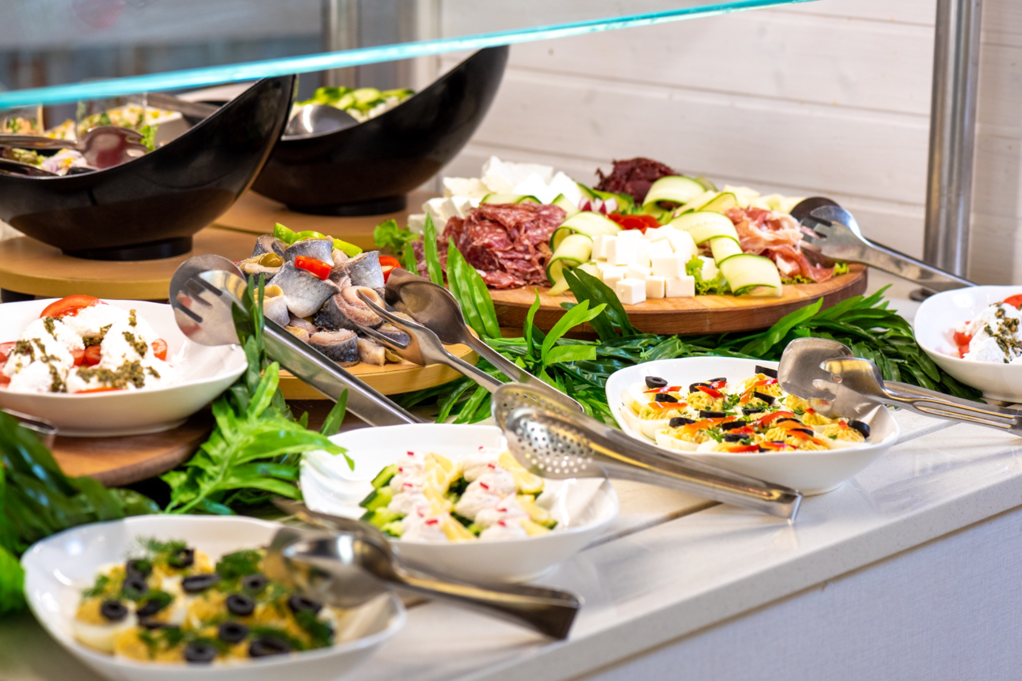
Вкусът на удоволствието – Храни и напитки

Slide 9

Допълнителни Предимства
Pets Friendly - Вашите любимци са добре дошли
Любезен персонал и топ обслужване
Собствен паркинг за гостите
Wi-Fi в целия хотел и на плажа

Slide 10


Очакваме Ви!
Palm Beach Hotel Golden Sands 4*
Станете наш партньор за сезон 2026
Златни Пясъци, България
www.palmbeach.bg

